Slide 1
Министерство науки и высшего образования Республики Казахстан Северо-Казахстанский государственный университет им. М. Козыбаева Факультет инженерии и цифровых технологий Кафедра «Информационно-коммуникационные технологии»
ТВОРЧЕСКИЙ ПРОЕКТ по дисциплине: Протоколы и интерфейсы компьютерных систем На тему: «WEB сайт конвертор»
Выполнил студент группы АПО-23 | Сницаренко И.А.
Петропавловск, 2025

Slide 2
Актуальность проекта
В современном цифровом мире пользователи ежедневно работают с различными форматами видео, аудио и изображений. Однако не всегда файлы изначально имеют нужный формат, что создает неудобства:
Несовместимость форматов – некоторые устройства и программы поддерживают только определенные типы файлов.
Большой вес файлов – исходные форматы могут занимать много места, а их конвертация позволяет оптимизировать размер без потери качества.
Удобство обработки – для монтажа, публикации в соцсетях или отправки файлов часто требуется изменить их формат.
Существующие онлайн-конвертеры либо ограничены в функционале, либо содержат рекламу и платные подписки.
Мой проект – удобный и бесплатный онлайн-конвертер – решает эти проблемы, предлагая: Быстрое преобразование видео, аудио и изображений в популярные форматы. Простой интерфейс без лишней рекламы. Доступность без регистрации и скрытых платежей.
Это делает проект востребованным среди студентов, блогеров, дизайнеров и обычных пользователей, которым нужен быстрый и удобный инструмент для работы с мультимедиа.

Slide 3
Цель проекта – разработка многофункционального онлайн-конвертера для быстрого и удобного преобразования видео, аудио и изображений в различные форматы.
Задачи проекта:
Создать интуитивно понятный интерфейс для пользователей.
Реализовать поддержку популярных форматов (MP4, AVI, MP3, WAV, JPEG, PNG и др.).
Обеспечить высокую скорость конвертации без потери качества.
Оптимизировать работу сайта для использования на разных устройствах.
Исключить необходимость регистрации и скрытых платежей.
Задачи согласованы с критериями экзамена и направлены на создание полезного и удобного инструмента для широкой аудитории.

Slide 4
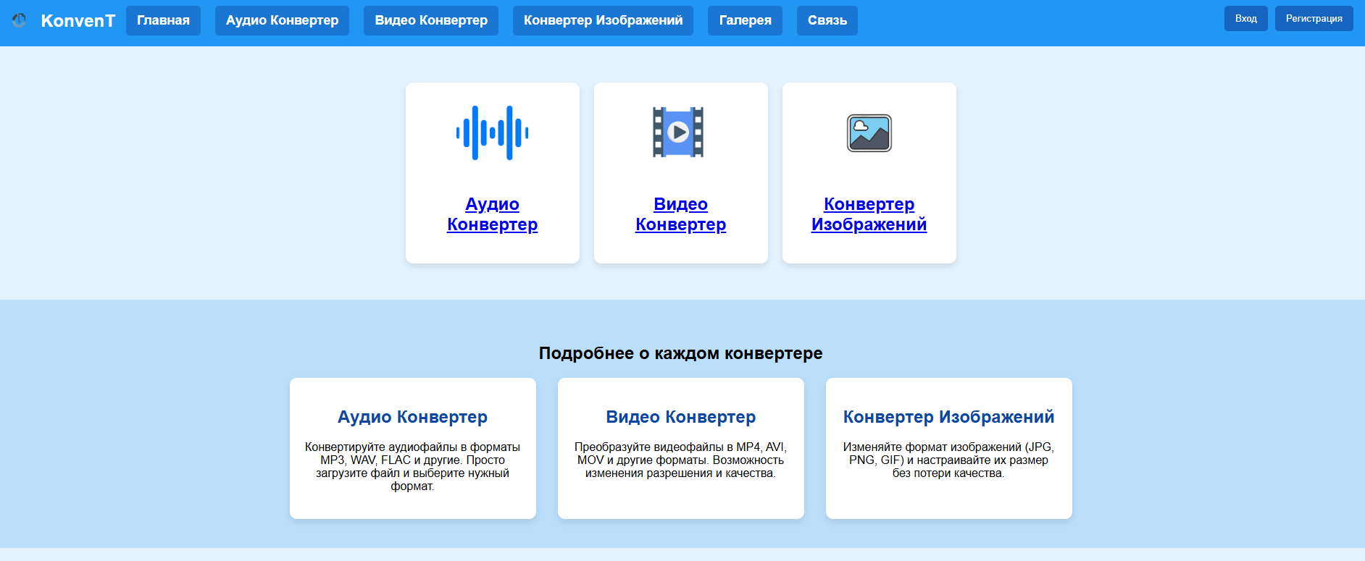
Главная страница сайта

Slide 5
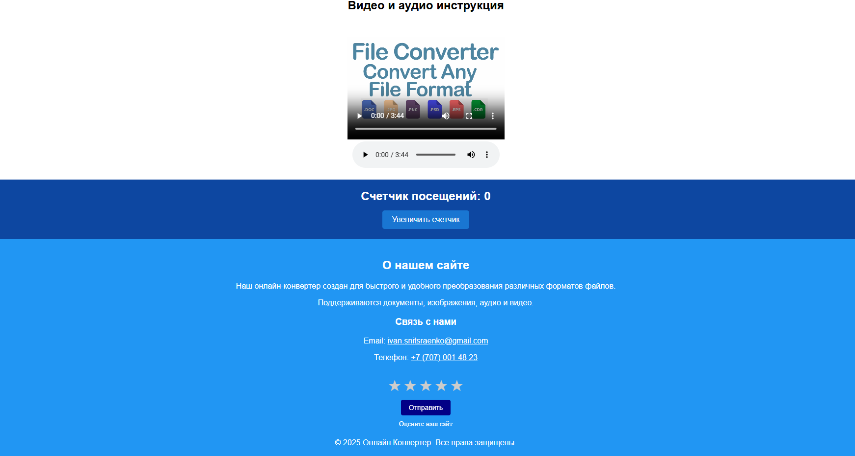
Дополнительная информация и подвал главной страницы

Slide 6
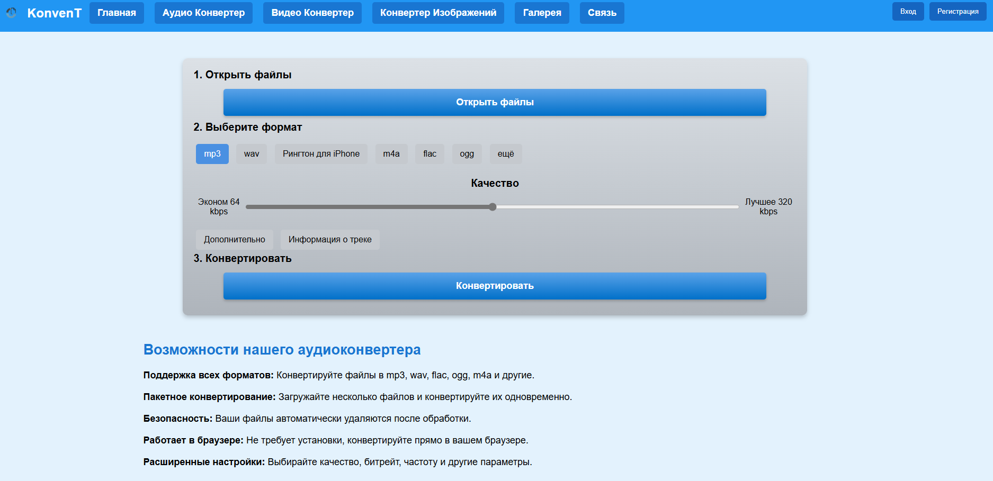
Аудио конвертор

Slide 7
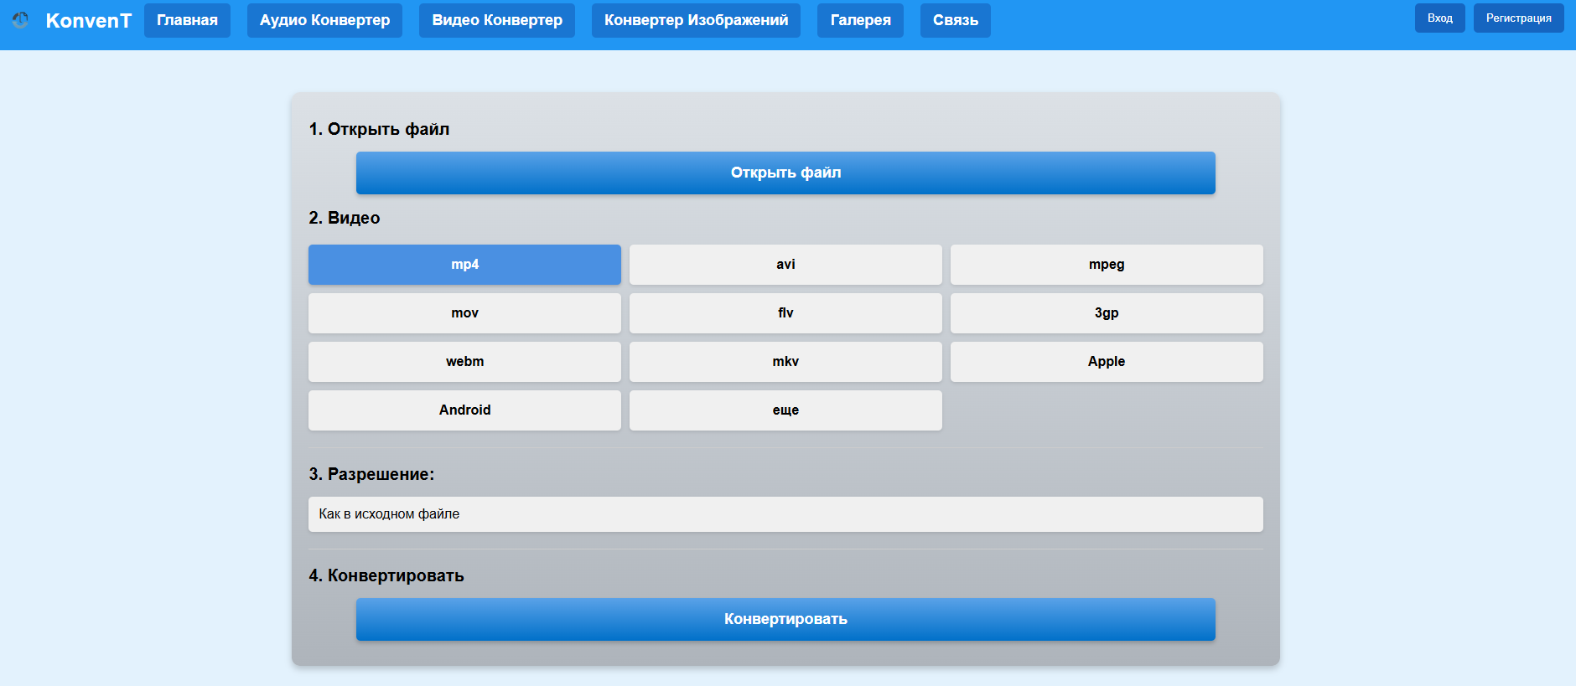
Видео конвертор

Slide 8
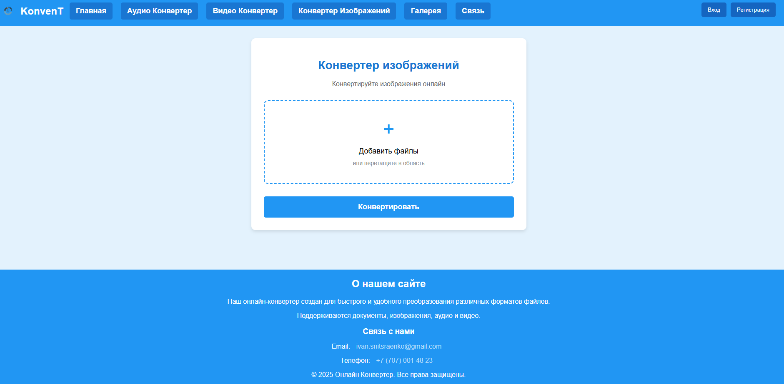
Конвертор изображений

Slide 9
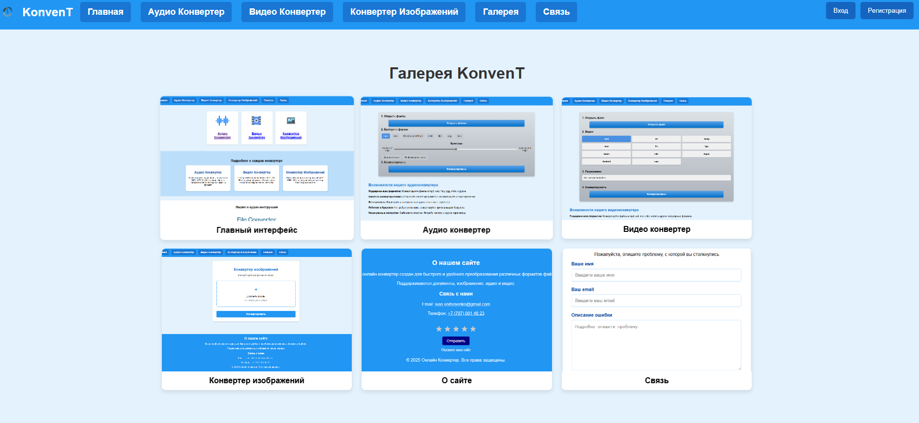
Галерея сайта

Slide 10
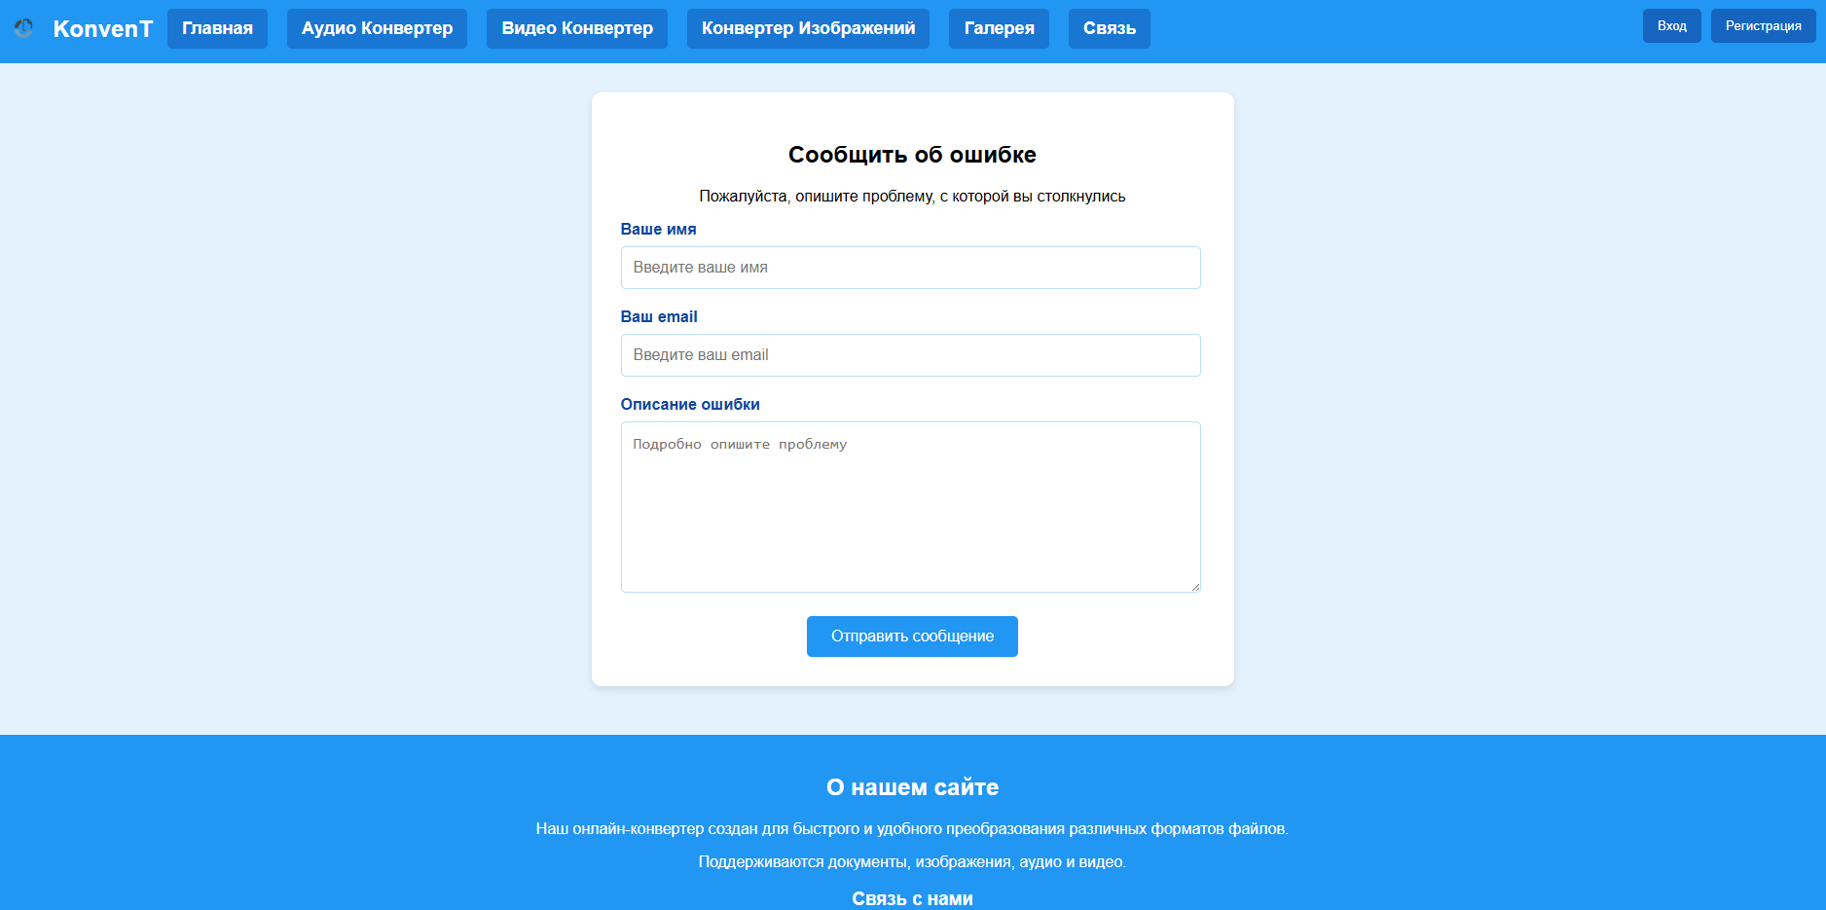
Страница для обратной связи

Slide 11
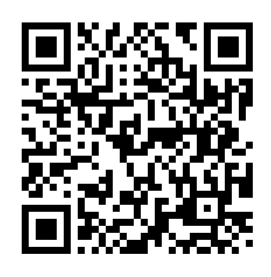
QR код сайта

